Slide 1
Изменяем REST-у и Java c GraphQL и NodeJS Или как я дожил до неразборчивости в используемых технологиях в 2018 году
Беседа Андрей Сергеевич нынче Главный Архитектор Синимекс
Опыт программирования ~25лет В Синимексе с 3.07.1997

Slide 2
О чем буду рассказывать (#1)
Что нужно для эффективной разработки приложений:
Среда разработки: IntelliJ IDEA (остальные можно забыть ☺)
Язык программирования: Java, JavaScript, Go, PHP, C#, … или производные языки
Runtime: JVM, NodeJS, PHP, .Net Runtime, …
Модульная архитектура, библиотеки для разных технологий (frameworks)
Менеджеры пакетов и средства сборки приложений
Средства тестирования
Сервера: MySQL\PostgreSQL\Mongo, Apache\Nginx, Memcached\Redis
GraphQL - is an open-source data query and manipulation language for APIs
Что такое этот GraphQL
Основные возможности
GraphQL shema DSL
Query \ Mutation
Subscription
Дополнительные возможности и нюансы
Реализация GraphQL сервера на Java + SpringBoot

Slide 3
О чем буду рассказывать (#2)
JavaScript в 2018 году:
История JavaScript или почему я его не любил (… потому, что у меня ружья не было…)
JavaScript стандарты ECMAScript (ES5\6\7)
Новые языки на базе JavaScript: TypeScript, CoffeeScript, Dart, …
Наконец то в JavaScript есть статическая типизация с TypeScript
Инструментарий: transpillers, системы сборки, linters
NodeJS сервер
Реализация GraphQL сервера на NodeJS
NodeJS + ApolloServer + Express + DB ORM (Sequelize) + jwt + DataLoader
Бонус: Oracle GlaalVM

Slide 4
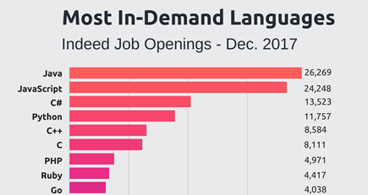
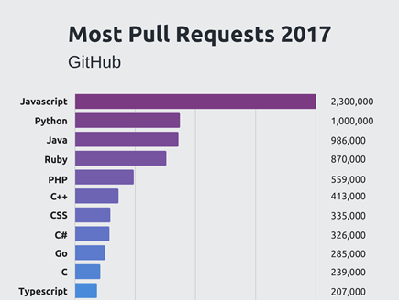
Языки программирования

Slide 5

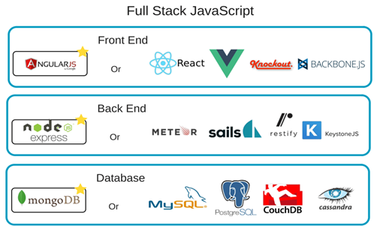
Модульность. Библиотеки. Frameworks.
Не изобретайте велосипед – почти под любые задачи уже есть технологии и реализующие их библиотеки написанные кем то другим, надо только выбрать \ изучить \ использовать
Как выбрать правильные технологии и библиотеки их реализующие – соответствие решаемой задаче (best practices), зрелость технологии, мода (тренды), рекомендации лучших собаководов, …

Slide 6




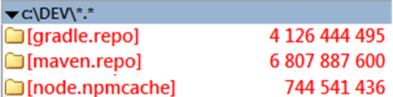
Менеджеры пакетов
Настройка кеширования для ускорения получения пакетов (и сборки приложений):
MAVEN - в settings.xml <localRepository>C:\DEV\maven.repo</localRepository>
GRADLE - SET GRADLE_USER_HOME=C:\DEV\gradle.repo
NPM - npm config --global set cache "C:\DEV\node.npmcache“

Slide 7
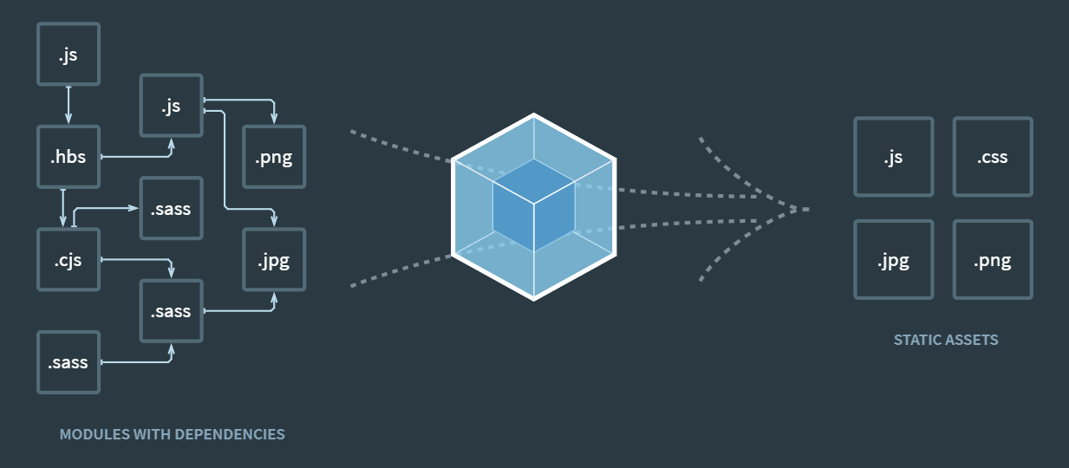
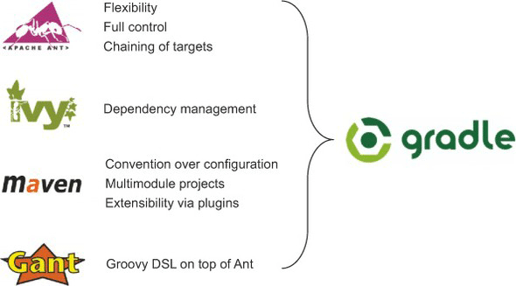
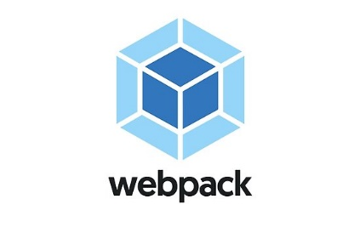


Системы сборки приложений
Java
JavaScript

Slide 8
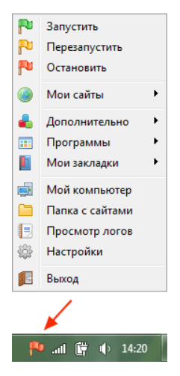
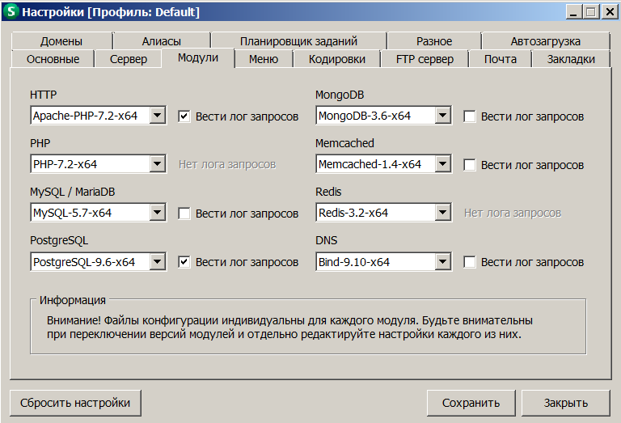
Сервера
OpenServer - https://ospanel.io/
Apache - 2.2.34 / 2.4.34;
Nginx - 1.11.7 / 1.14.0;
MySQL - 5.1.73 / 5.5.61 / 5.6.41 / 5.7.23 / 8.0.12;
MariaDB - 5.5.61 / 10.0.36 / 10.1.36 / 10.2.17 / 10.3.9;
MongoDB - 2.4.14 / 2.6.12 / 3.0.15 / 3.2.21 / 3.4.17 / 3.6.7 / 4.0.2;
PostgreSQL - 9.2.24 / 9.3.24 / 9.4.19 / 9.5.14 / 9.6.10 / 10.5;
Redis - 2.8.2402 / 3.0.504 / 3.2.100;
Memcached - 1.2.6 / 1.4.5;

Slide 9
Что не так с REST-API
https://ru.wikipedia.org/wiki/REST REST (Representational State Transfer — «передача состояния представления») — архитектурный стиль взаимодействия компонентов распределённого приложения в сети. Плюсы Все знают как делать Богатый инструментарий (управление сервисами, тестирование, москирование, фасады,…) Отлично подходит для микросервисной архитектуры Отлично расширяются через фасад ApiGateway HATEOAS (Hypermedia as the Engine of Application State) | Минусы Много endpoint - cложно для клиента, особенно если много endpoint (ApiGateway сглаживает проблему) Нет контракта между клиентом и сервером – Swagger немного сглаживает ситуацию, но это больше документирование REST-API, а не контракт Нет средств генерирования клиента\сервера по спецификации REST-API сервисов – все приходится «писать» вручную и переписывать при изменении форматов Изменения в модели данных на сервере чаще всего приводят к несовместимости на клиенте (добавление нового поля в сущности например) Много запросов между клиентом и сервисом

Slide 10
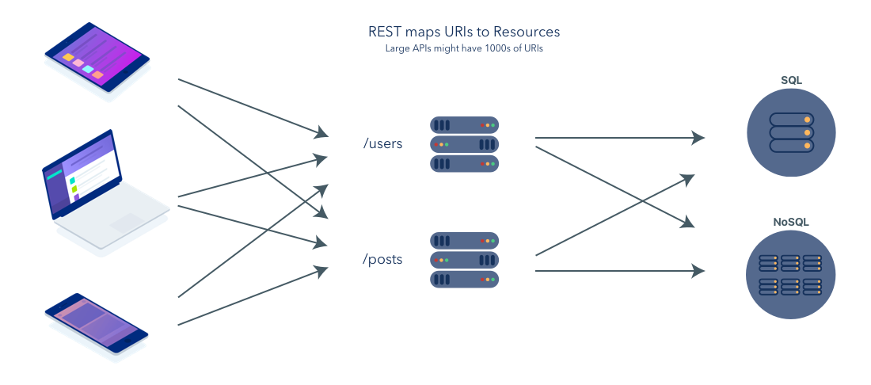
GraphQL vs REST – REST

Slide 11
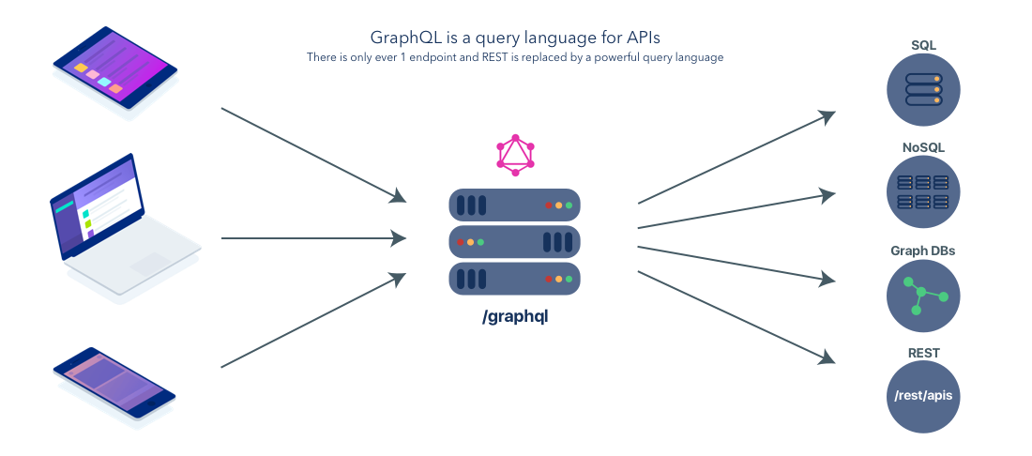
GraphQL vs REST – GraphQL

Slide 12
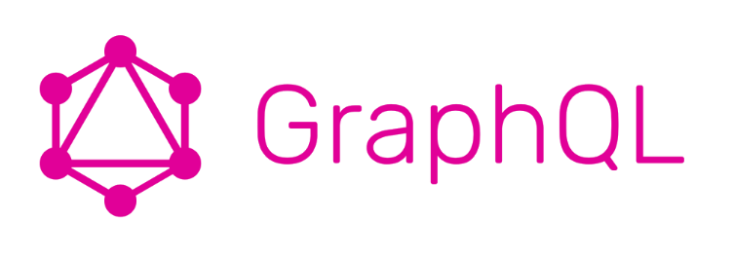
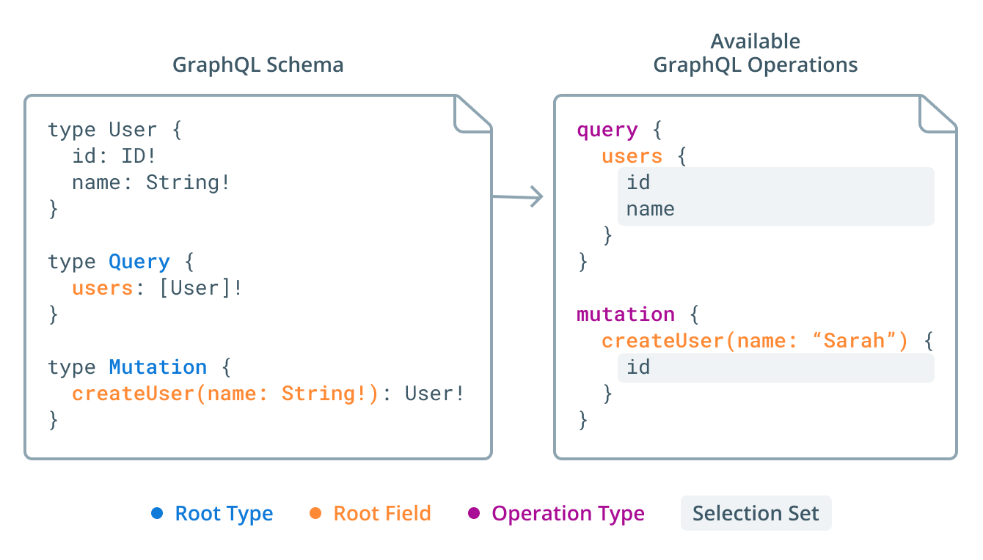
GraphQL
GraphQL это язык запросов, который описывает как запрашивать данные:
Позволяет клиенту точно указать, какие данные ему нужны
Облегчает агрегацию данных из нескольких источников
Использует систему типов для описания данных
Типы запросов:
Query
Mutation
Subscription

Slide 13
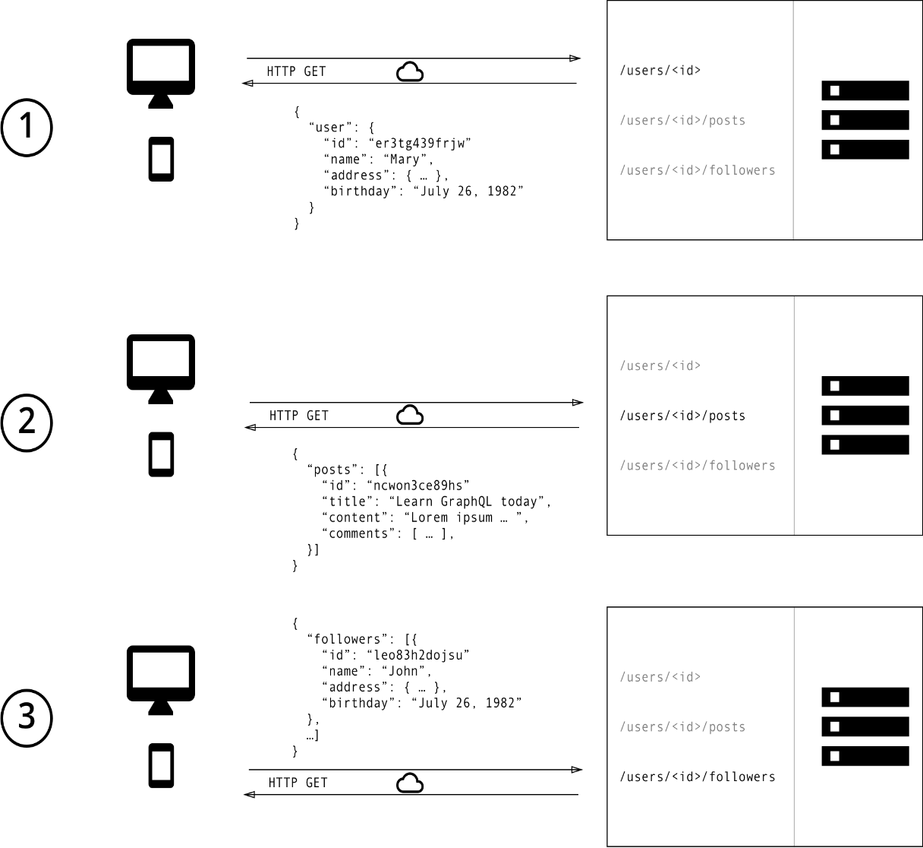
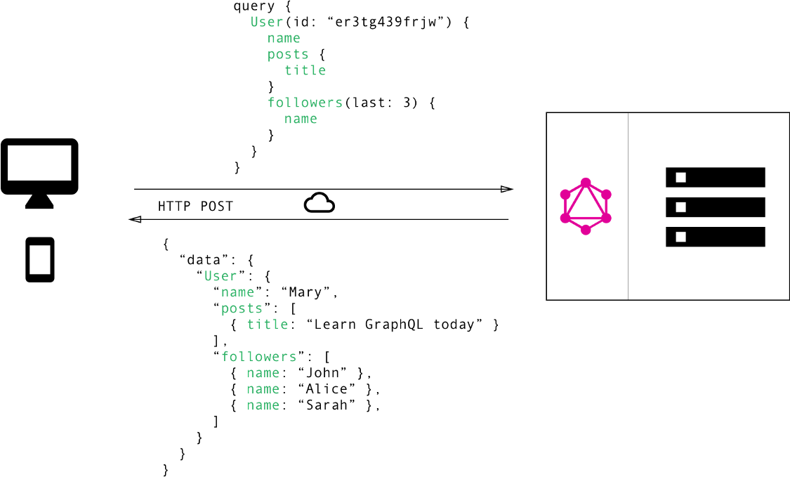
GraphQL vs REST - Композиция вызовов

Slide 14
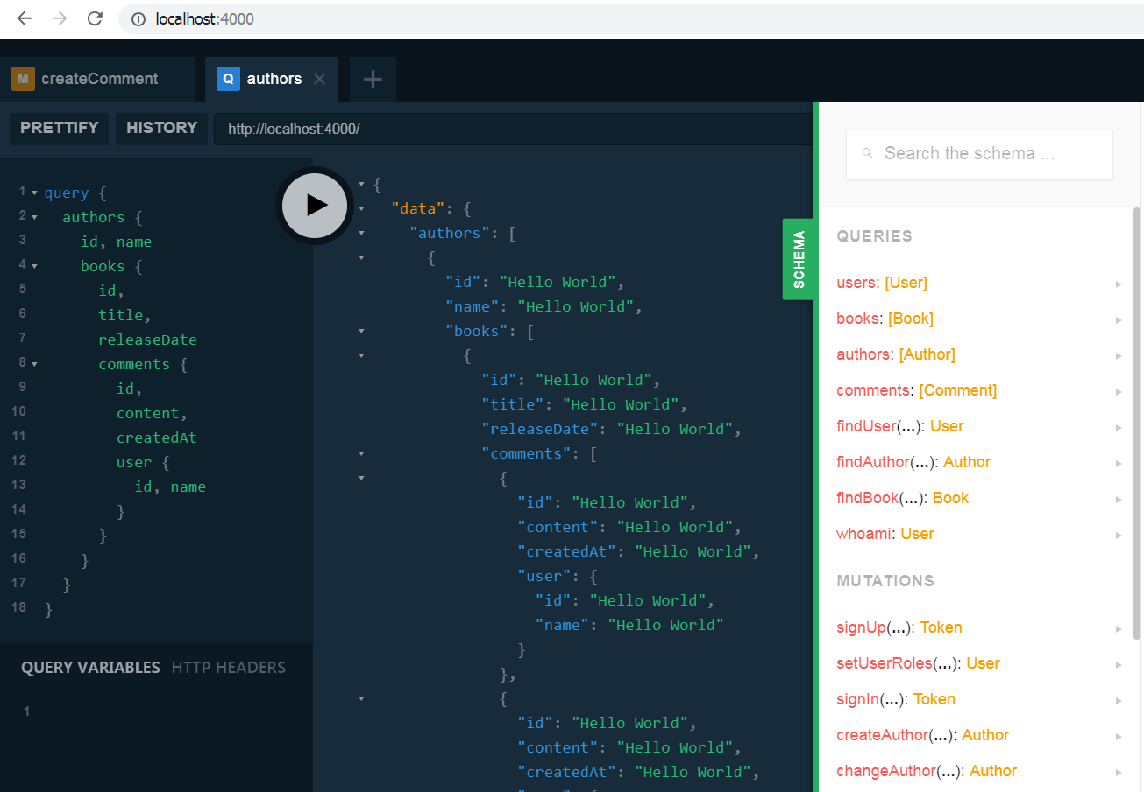
GraphQL – Композиция вызовов

Slide 15
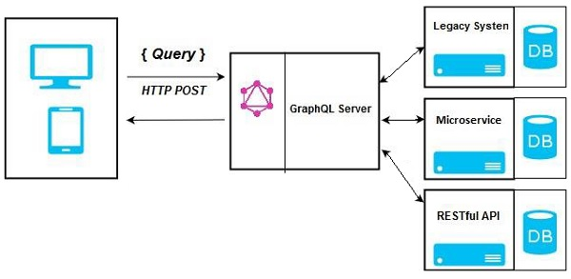
GraphQL as Gateway

Slide 16
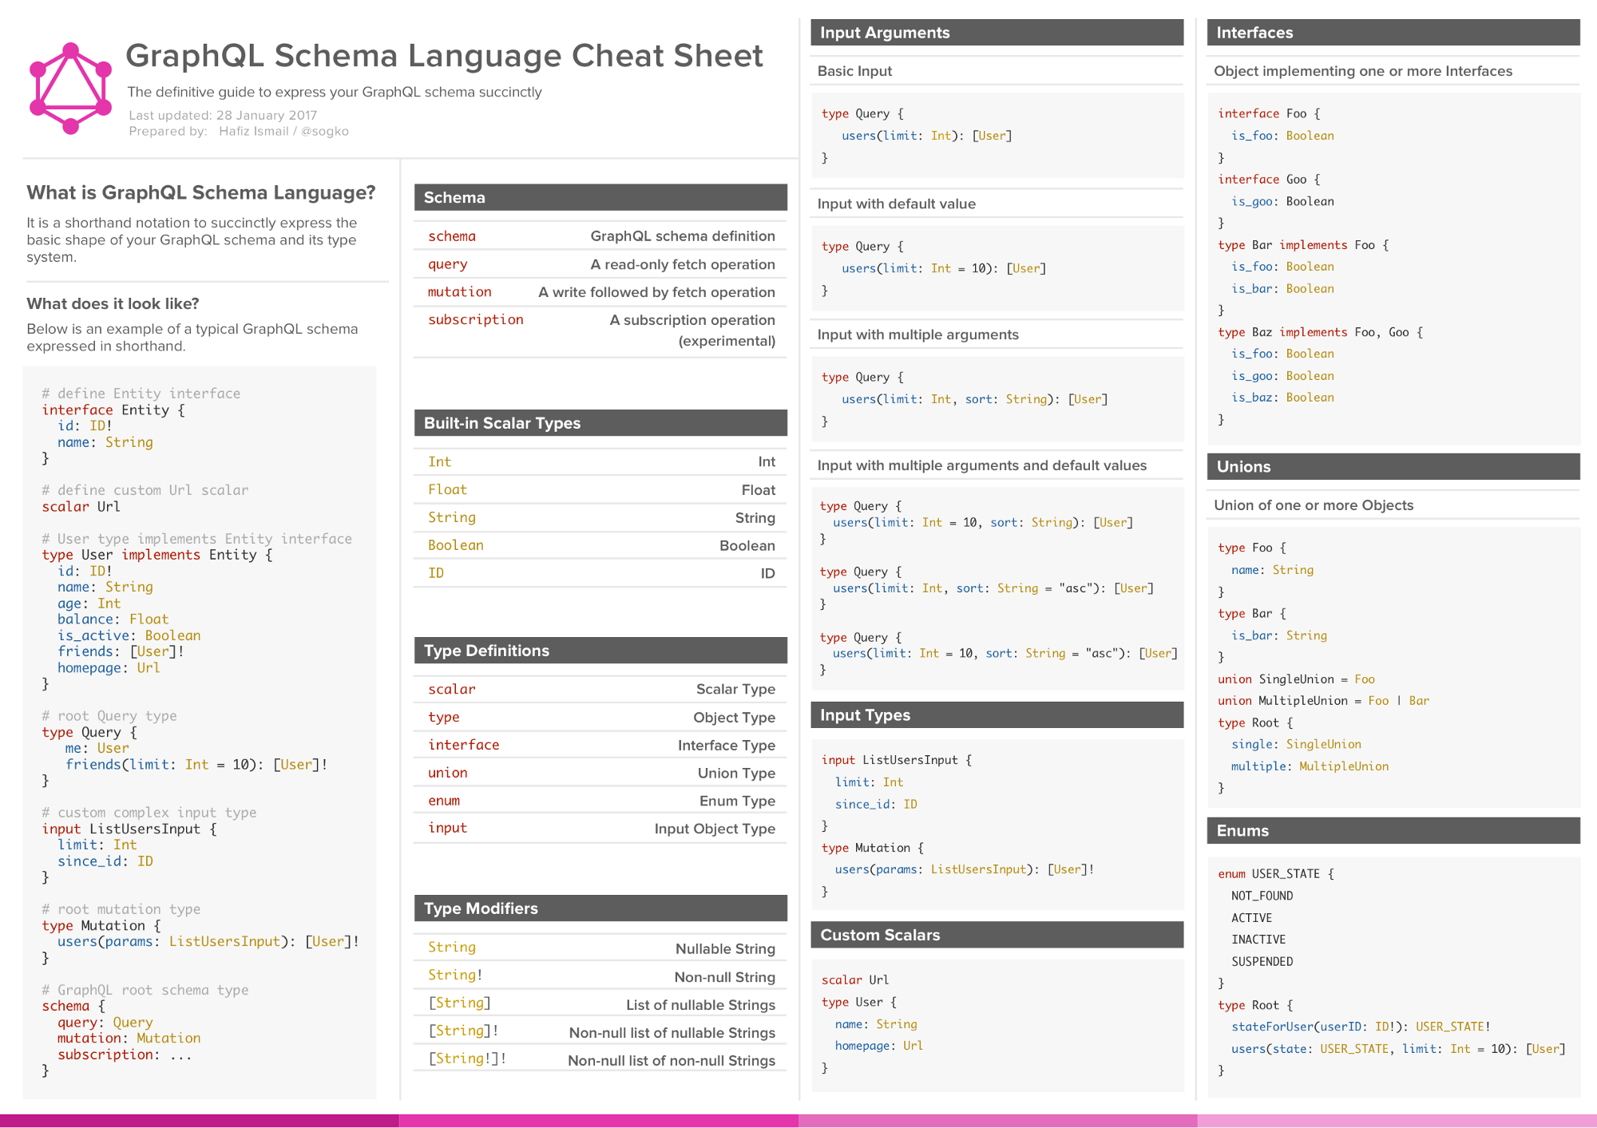
GraphQL Shema Language

Slide 17
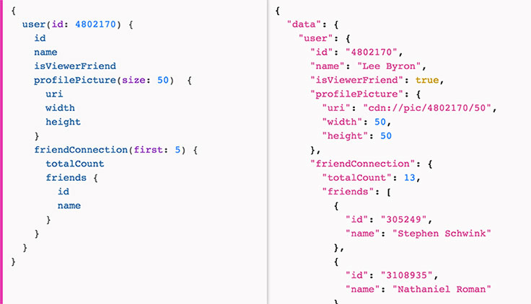
GraphQL – Запрашивем только то, что надо

Slide 18
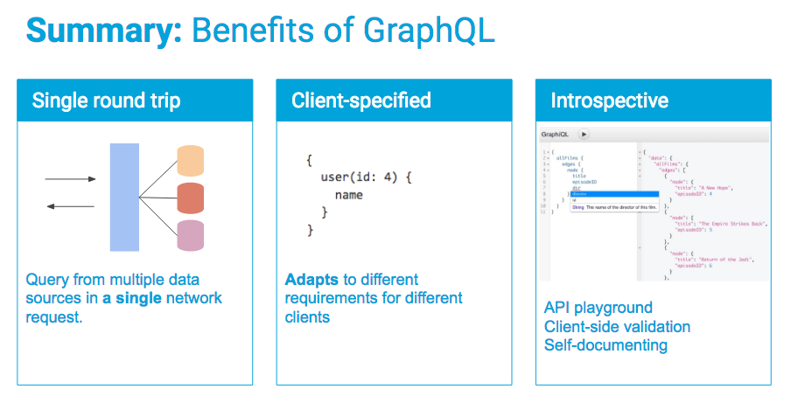
GraphQL

Slide 19
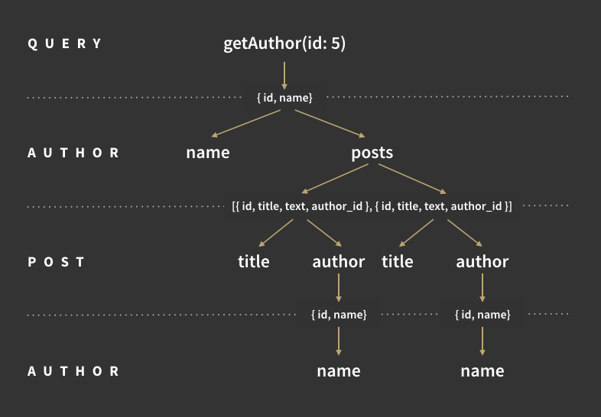
GraphQL Resolve Cycle

Slide 20
Демонстрация GraphQL на Spring

Slide 21
JavaScript в прошлом: Гадкий утенок
История - https://ru.wikipedia.org/wiki/JavaScript
JavaScript берет начало в компании Netscape
В 1995 году Netscape переименовали свой язык для браузера Netscape Navigator в JavaScript, получив соответствующую лицензию у Sun.
В 1996 году компания Microsoft выпустила аналог языка JavaScript, названный JScript. Первым браузером, поддерживающим эту реализацию, был Internet Explorer 3.0.
По инициативе компании Netscape была проведена стандартизация языка ассоциацией ECMA. Стандартизированная версия имеет название ECMAScript
Чем был JavaScript
Среда исполнения – веб-браузеры. Изначальная ниша JavaScript - реализация активного содержимого для web-страниц.
Функциональный язык с простым синтаксисом. Полное отсутствие типизации.
Почти полное отсутствие каких-то библиотек…. Отсутствие средств разработки и отладки.
Одним словом полная негоднота…
Прошло ~10 лет, прежде чем клиенты стали мощными, в 2006 году появилась библиотека jQuery, далее пошел лавинообразный рост JavaScript библиотек и популярности JavaScript

Slide 22
JavaScript сегодня: Белый лебедь

Slide 23
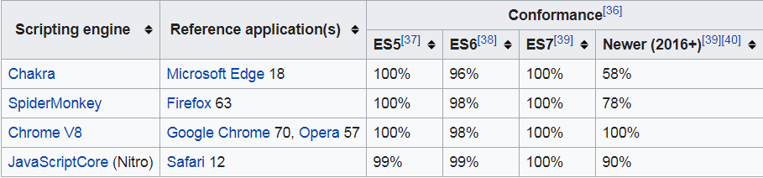
Стандарты языка JavaScript
Спецификации языка JavaScript https://en.wikipedia.org/wiki/ECMAScript ES5 \ ECMAScript v5 (2009) ES5.1 \ ECMAScript v5.1 (2011) ES6 \ ECMAScript 2015 ES7 \ ECMAScript 2016 ES8 \ ECMAScript 2017 Расширения языка JavaScript ECMAScript proposal process | Среды исполнения JavaScript Браузеры: Chrome, Opera, Firefox, IE, Safari, … NodeJS runtime (based on Chrome's V8 JavaScript engine) Экзотика: Внутри JVM: Mozilla Rhino, Oracle Nashorn engine (based on Mozilla Rhino) Встраивание в DB: CouchDB (как JVM в Oracle DB) Поддержка стандарта\расширений в средах исполнения https://github.com/kangax/compat-table

Slide 24
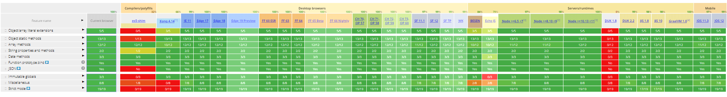
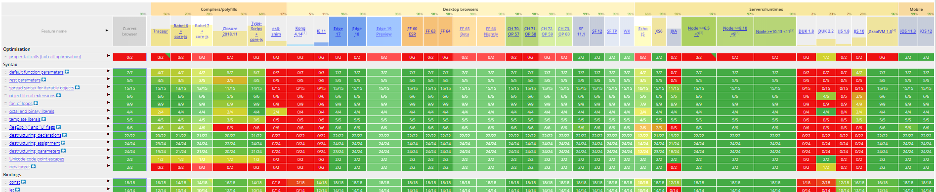
Возможности сред исполнения JS
https://kangax.github.io/compat-table/es5/
https://kangax.github.io/compat-table/es6/

Slide 25
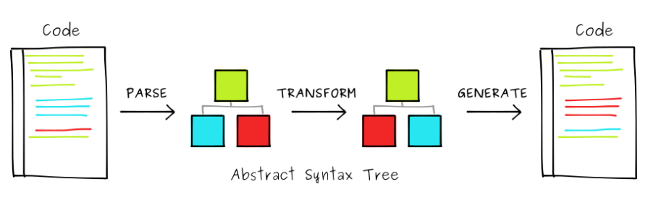
Compillers \ Transpilers

Slide 26
Compillers \ Transpilers
Compillers Преобразование языка высокого уровня в язык более низкого уровня For Processors c -> asm -> bytecode go -> c -> asm -> bytecode LLVM -> -> bytecode For LLVM clang - > LLVM For .Net C# - > .Net Runtime For JVM Java - > JVM Kotlin -> JVM Scala -> JVM | Transpiler (транспайлер, препроцессор,.. ) Source-to-source compiler. Преобразование между языками одного уровня абстракции. https://en.wikipedia.org/wiki/Source-to-source_compiler Примеры: C++ -> C GWT: Java -> JavaScript Google Closure Compiler . . . Transpilers for JavaScript runtimes ES6\7\8 -> ES5 TypeScript -> ES5 CoffeeScript -> ES5 Dart -> ES5 React JSX . . . Transpiler on runtime ES6\7\8, JSX -> Babel -> ES5 -> NodeJS

Slide 27
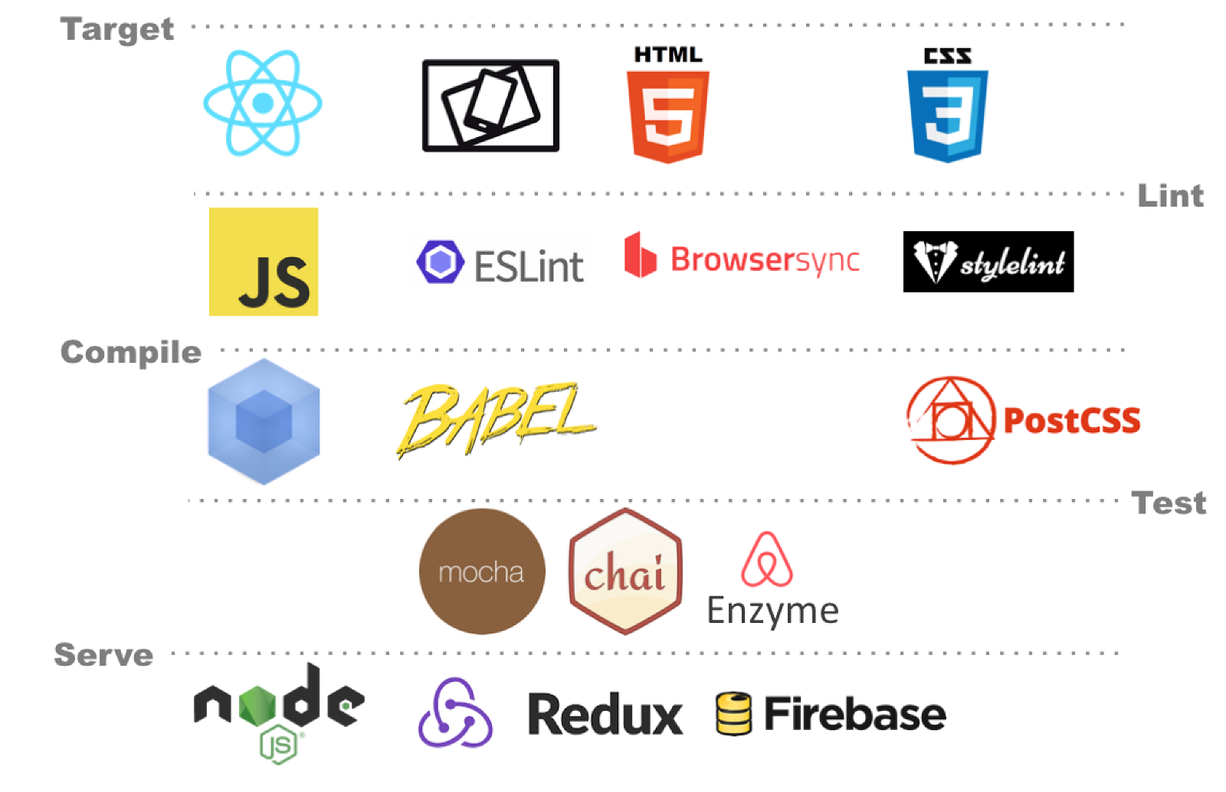
Инструментария JavaScript

Slide 28
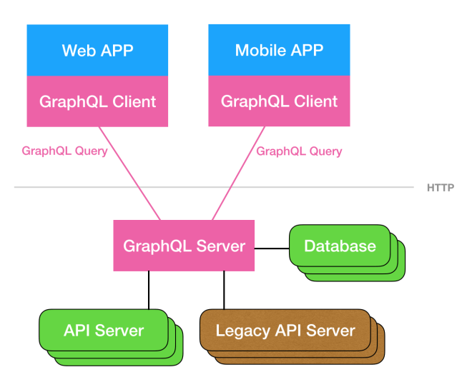
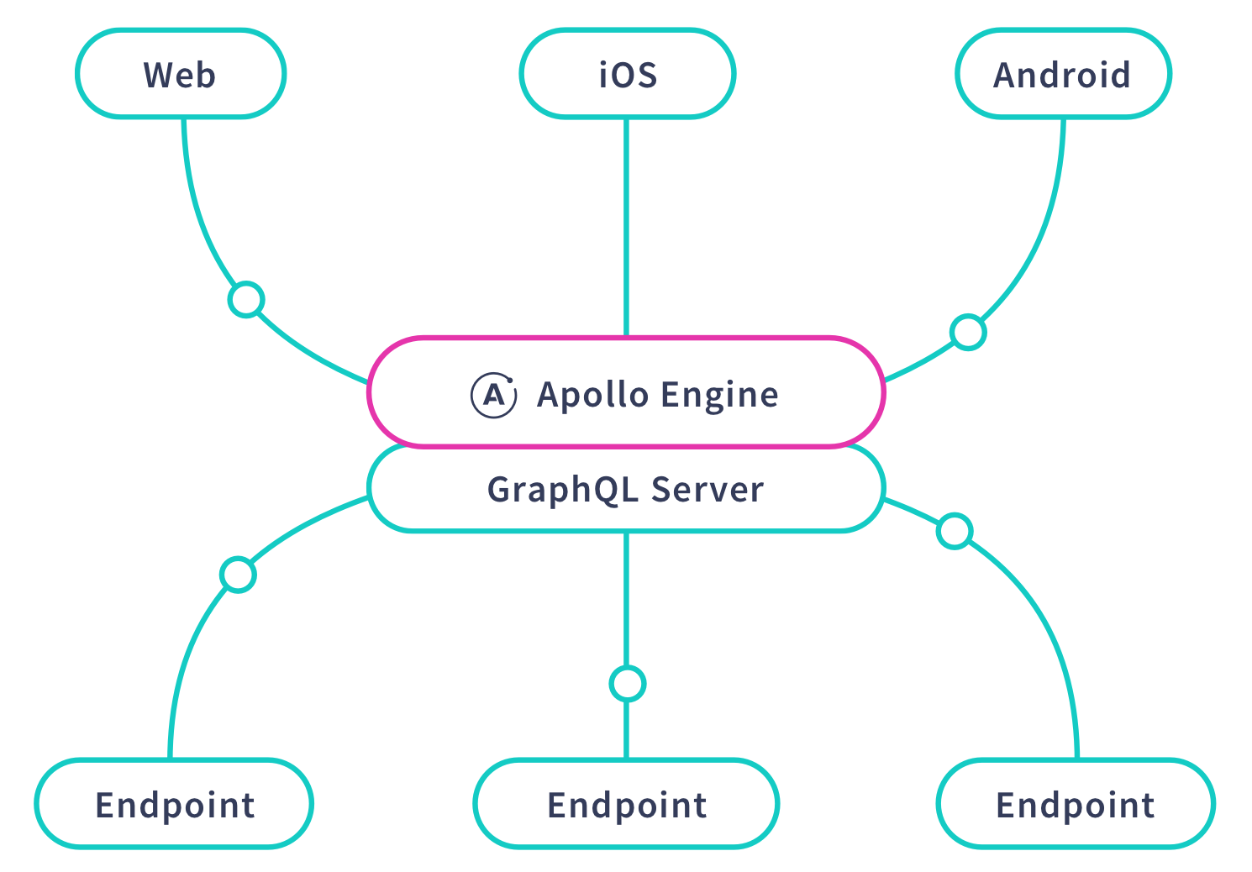
GraphQL Apollo Stack

Slide 29
Демонстрация GraphQL на NodeJS

Slide 30
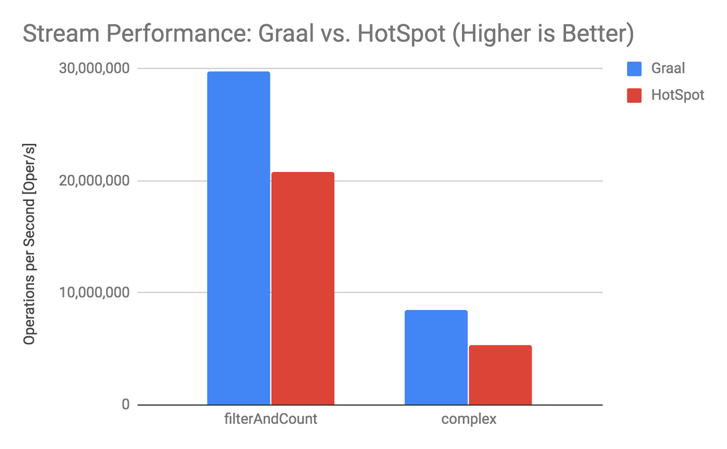
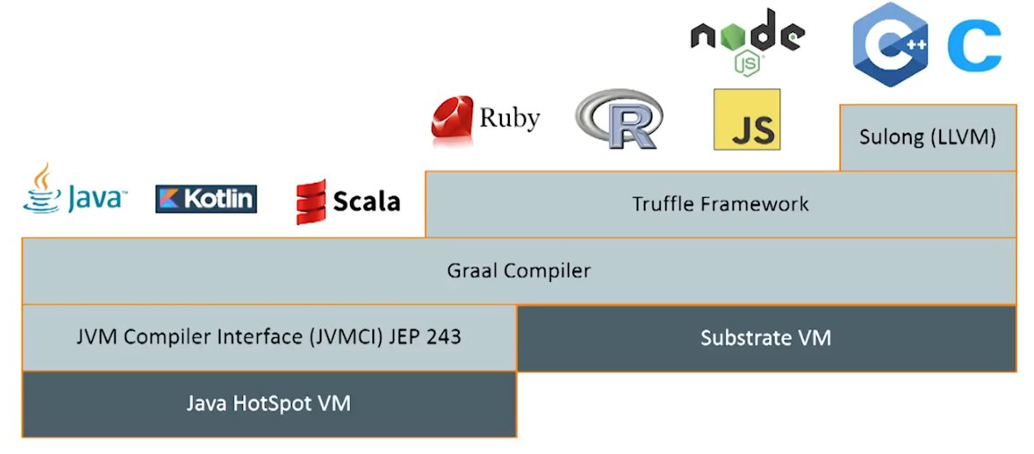
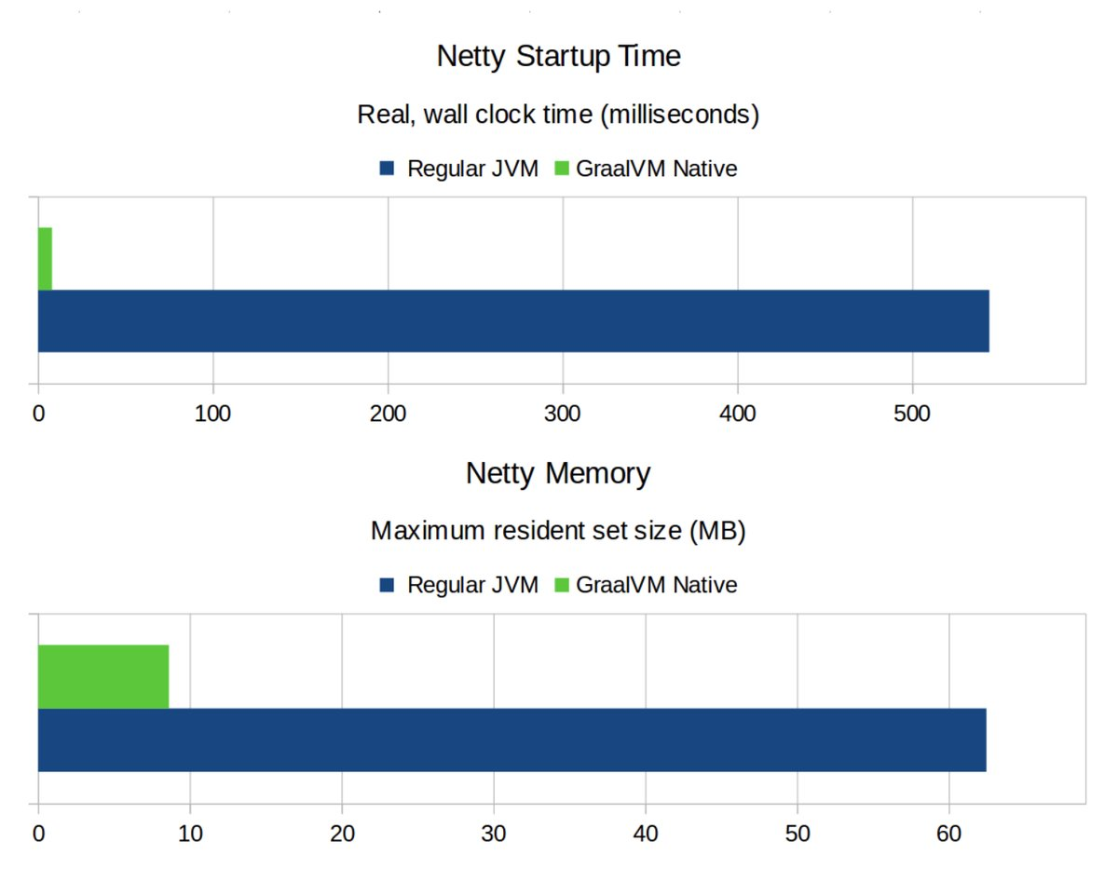
Oracle GrallVM
GraalVM is a universal virtual machine for running applications written in JavaScript, Python, Ruby, R, JVM-based languages like Java, Scala, Kotlin, Clojure, and LLVM-based languages such as C and C++
Native images compiled with GraalVM ahead-of-time improve the startup time and reduce the memory footprint of JVM-based applications.

